Slide 1
Report Portal: Centralized Log and AI

Slide 2



Hello!
I am Ramses Almeida
I am here because i love to give presentations (more bacon)
and i working at @
You can find me at @rsaccoll
Or https://www.linkedin.com/in/rsaccoll
Notes:
Slides de informações profissionais

Slide 3


Hello!
I am Thiago Carreira
and I’m working at @Pagseguro as Software Specialist
You can find me at https://www.linkedin.com/in/tcanascimento
And @tcanascimento at Twitter

Slide 4
Who likes reporting here?
Notes:
Pergunta para plateia sobre quem gosta de relatórios

Slide 5

Notes:
Uma explicação breve sobre o que pensamos sobre eles.

Slide 6
How to unify reports of multiple projects in one place?
Notes:
Desenvolver mais sobre o problema que tivemos com logs de teste e como pensamos inicialmente para resolver.

Slide 7
There must be something ready to use on the internet
Notes:
Falar sobre algumas ideias que tivemos, mas não chegamos a iniciar, devido a tempo.

Slide 8


Slide 9
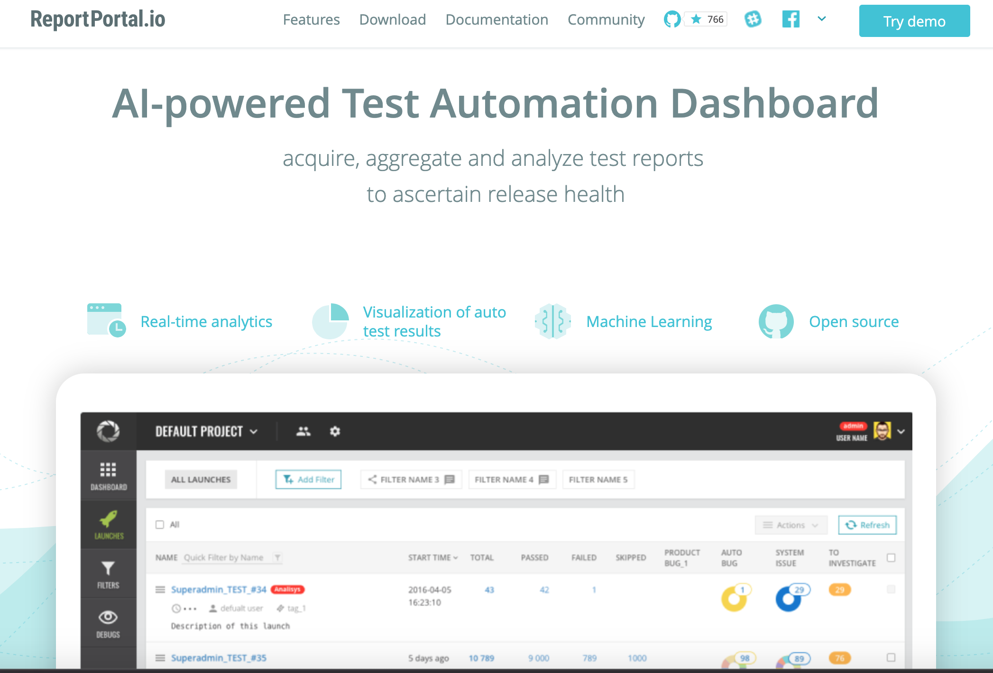

Slide 10


Slide 11
Report Portal
AI-powered Test Automation Dashboard
Manage all your automation results and reports in one place.
Visualize metrics and analytics
Major test frameworks
Microservice architecture
First-class docker support
Notes:
Falar lados positivos do report portal (alem de agregar os logs)

Slide 12
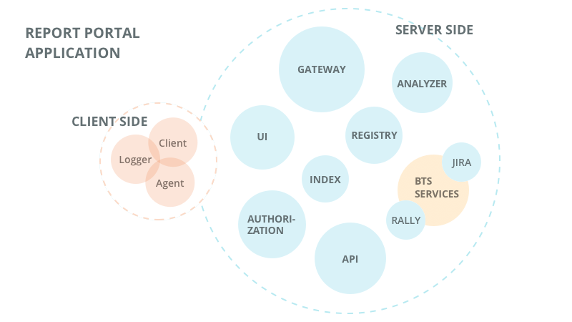
Report Portal
Notes:
Pequena amostra da estrutura

Slide 13
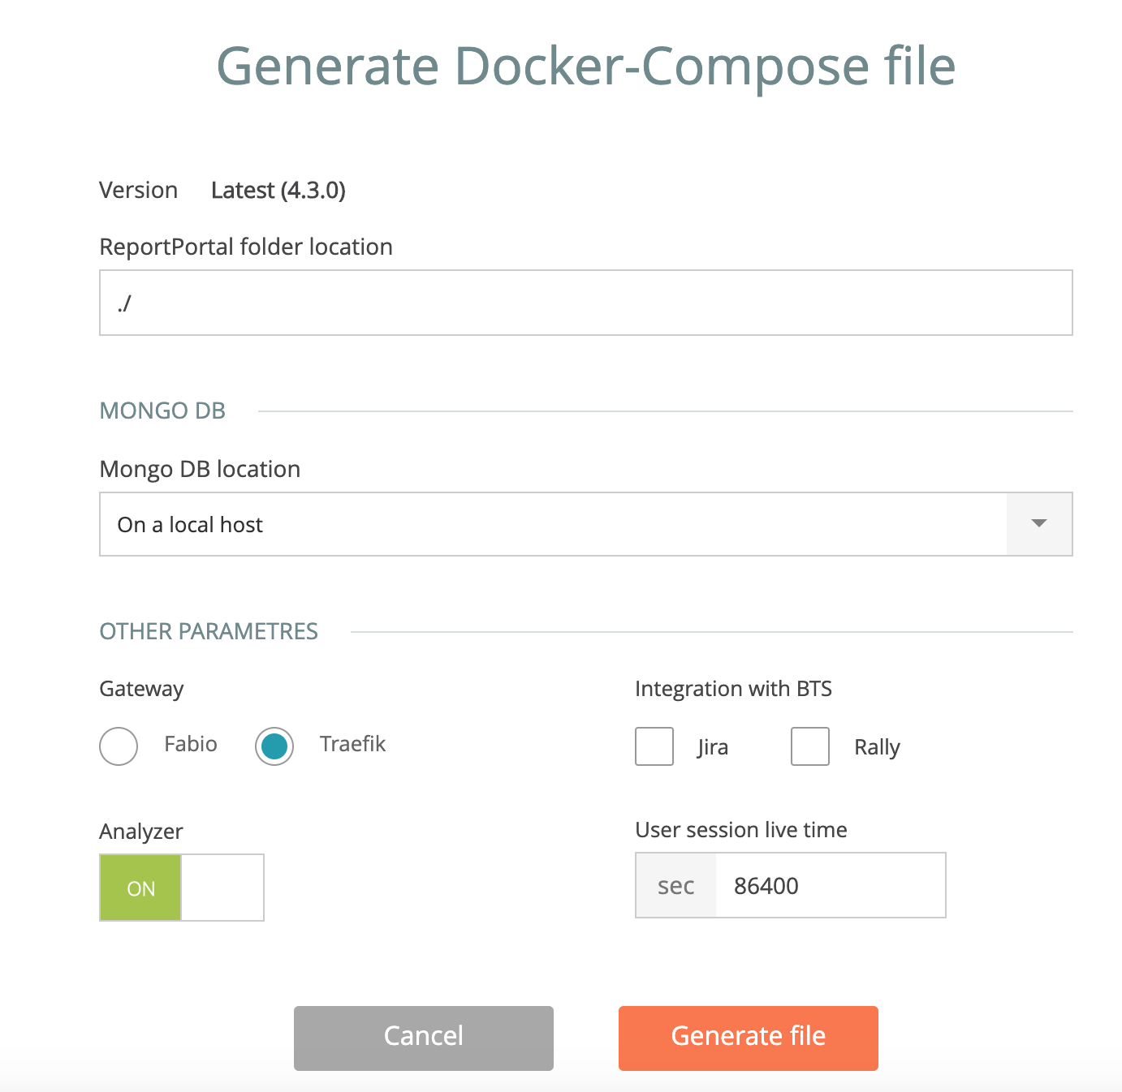
Report Portal
Has a docker-compose.yml ready as use. Or …
Notes:
Mencionar rapidamente sobre ter um config sobre docker (ou seja, baixar esse compose e já pode brincar em sua maquina

Slide 14


Report Portal
Notes:
Slide sobre config e obstaculos para usar kubernets, gpc e afins..

Slide 15
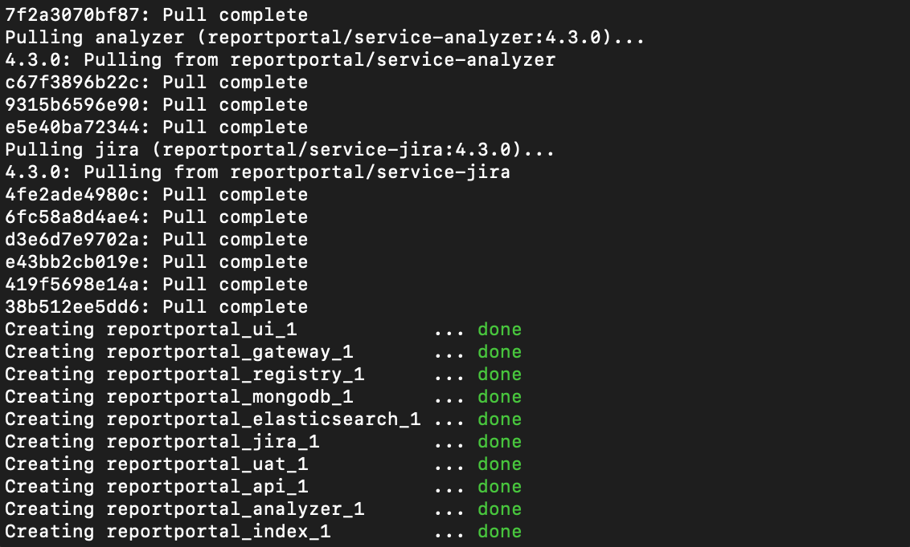
docker-compose -p reportportal up -d --force-recreate
Notes:
Uma tela, para não ter que instalar na hora sobre como é usar com docker em maquina local

Slide 16
warning!
ElasticSearch -
Analyzer: set {vm.max_map_count}
mkdir data/elasticsearch
chmod g+rwx data/elasticsearch
chgrp 1000 data/elasticsearch
Notes:
Bom comentar sobre problemas com elasticsearch na versão 4

Slide 17
Go to : http://localhost:8080/ui/

Slide 18
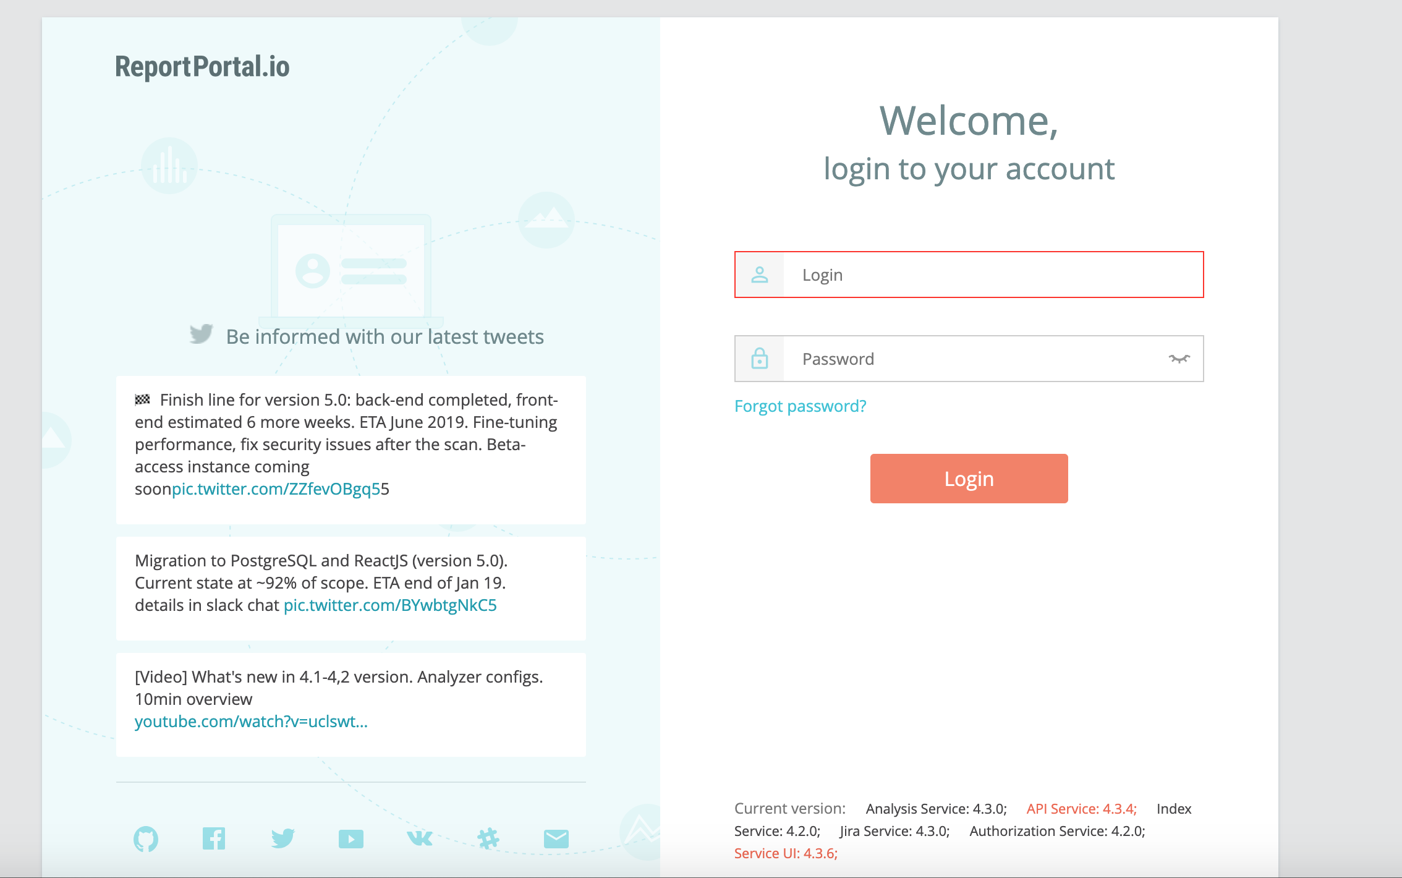

Slide 19
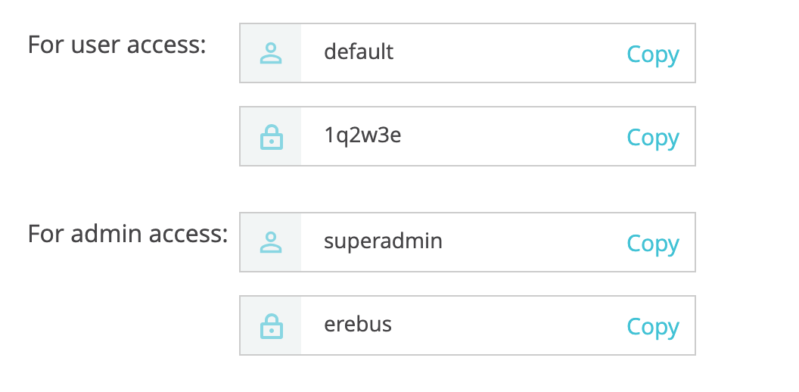
https://web.demo.reportportal.io/ui/

Slide 20
AND
That's it?
Bye

Slide 21


Slide 22

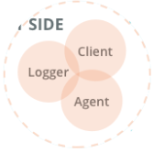
Notes:
Explicar o que foi mostrado (tipo, abrimos o portal e era isso...tem mais coisas a comentar e esse slide aponta o que mais importa)

Slide 23
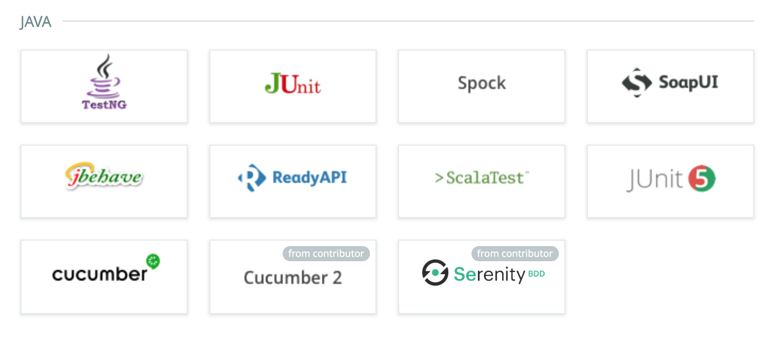
Pick Your Poison
Notes:
Passar rapidamente

Slide 24
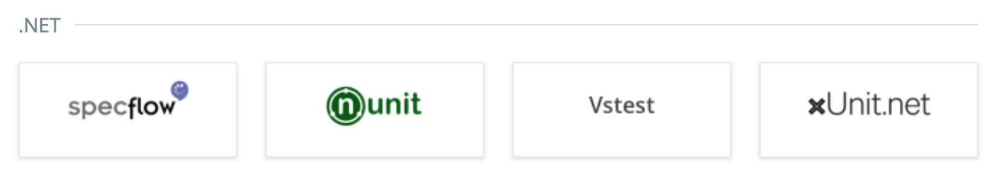
Pick Your Poison
Notes:
Idem

Slide 25
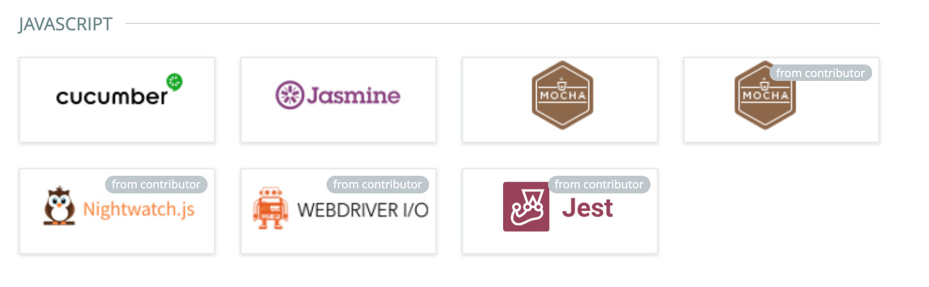
Pick Your Poison
Notes:
Idem

Slide 26
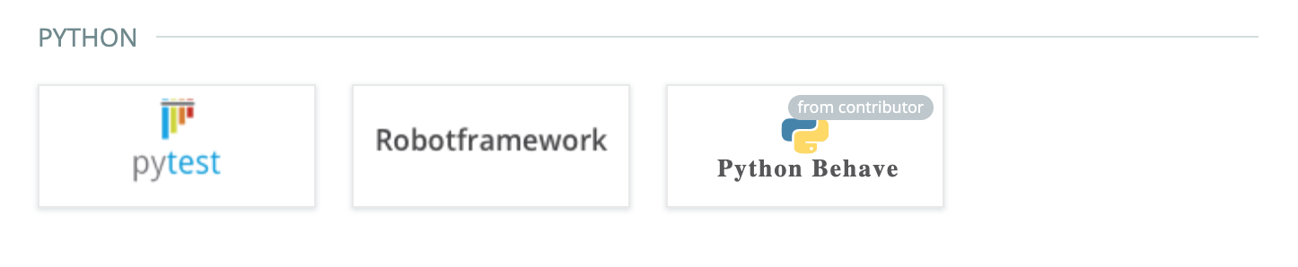
Pick Your Poison
Notes:
Idem

Slide 27
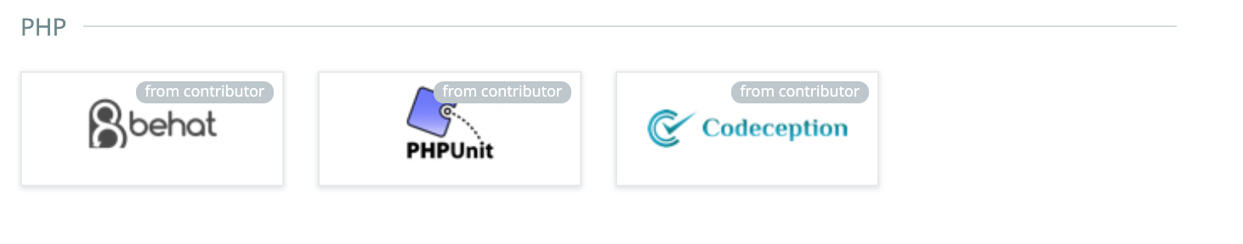
Pick Your Poison

Slide 28
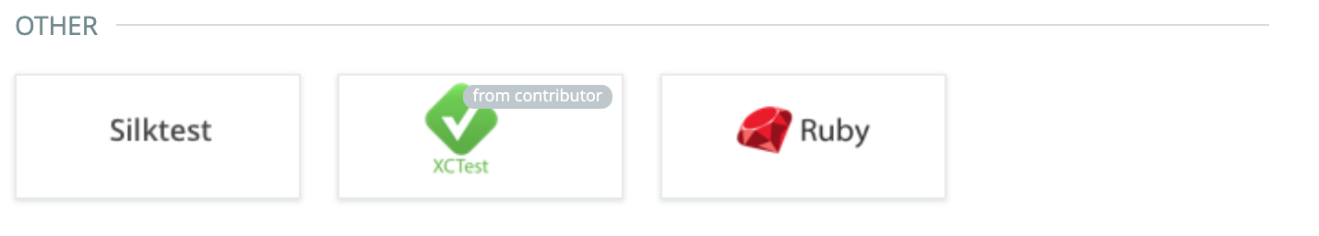
Pick Your Poison

Slide 29
Exemplo pratico
Notes:
Mostrar um teste executando com sucesso e com falha..

Slide 30

Links
http://shekup.blogspot.com/2018/08/installing-reportportal-on-aws.html
https://reportportal.io/download
https://reportportal.io/docs/What-is-ReportPortal?
https://github.com/richardsonlima/reportportal-k8s-aws-helm-chart

Slide 31
THANKS!
Any questions?
You can find us at @rsaccoll & https://www.linkedin.com/in/rsaccoll or
https://www.linkedin.com/in/tcanascimento

Slide 32


